Slide 1
Пән: Информатика Сыныбы: 9
Тақырыбы: Жиындар

Slide 2
Табыс критериялары:
Жиын ұғымын, олардың түрлері, элементтері, шығару жолдары туралы түсінеді;
Жиындардың Паскаль тілінде сипатталуын біледі;
Жиынға есептер шығарады;
Паскаль программасы арқылы есептің нәтижесін талдайды.

Slide 3
Жиындар (массивтер).
Жиын дегеніміз – бұл бір атаумен белгіленіп біріктірілген біртекті элемнттер жиыны. Жиынға кіретін айнымалыларды массивтің элементтері дейді. Олардың саны сипаттау бөлімінде анықталады да, программаның орындалу барысында өзгермейді. Жиын элементтерінің типі файлдан басқа кез келген (бүтін, нақты, символдық, жолдық, жиымдық т.б) тип бола алады. Жиын тұтасымен бір атпен аталады, ал элементтерінің реті индекс арқылы көрсетіледі (а[1], x[16,1]) Жиынның типін анықтау үшін array, of қызметші сөздері қолданылады.

Slide 4
Жиын
параметрлері
ТИП
Сандық
Логикалық
Символдық
КӨЛЕМ
Жиындардың
әрбір өлшемдегі
элементтер саны

Slide 5

Жиын жазылуының жалпы түрі:
var жиын аты:array[бас.индекс .. макс.индекс] of элемент типі;
Мысалы, var a : array [1 .. 4] of integer;
Мұнда
array - жиын
of - дан, -ден, -тан, -тен түйінді сөздер.

Slide 6
Мысалы, жиын элементтерін енгізу үшін:
For i:=1 to n do
Readln (A[i]);
Ал шығару үшін:
For i:=1 to n do
Writeln (‘A[i]=’, A[i]);

Slide 7
Жиын Паскаль тілінің сипаттау бөлімінде былай көрсетіледі: Айнымалылар тарауында массивті сипаттау форматы:
Var <массив аты>:array[<индекстің типі>] of <базалық тип>
var A : array[ 1 .. 10 ] of integer;
аты бастапқы индекс соңғы индекс Элемент типі
Мысалы: i 1 2 3 4 5 6 7 8 9 10
А[i] 2 3.5 -7.11 0 91 -75 0 0.05 8.8 -9.81

Slide 8
Бір өлшемді жиымдар
Егер жиын атауында бір ғана индекс болса, онда ол жиынды бір өлшемді (сызықтық) жиын деп атаймыз.

Slide 9
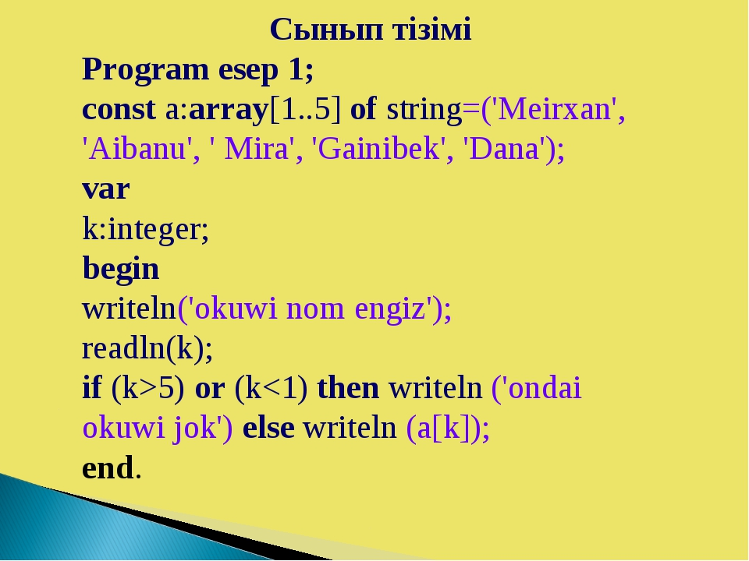
Мысалы: Бірөлшемді жиын ұғымы Өмірден бір мысал келтірейік. Сынып журналының өзі бір массив болып саналады.Ал, осы журналдағы оқушылардың тізімі индекс болып табылады. Әрбір оқушы осы жиынның элементі. Р/с Окушының аты-жөні Туған жылы,айы, күні 1 Асқаров Мерхан 18.08.1998 2 Бақтығалиева Айбану 22.05.1998 3 Бисенғалиева Мира 21.12.1998 ж 4 Дұздыбеков Ғайнибек 20.09.1998ж 5 Ермекова Диляра 15.08.1998ж ****** ********************* ************ 14 Мақсотова Гульфара 13.09.1998ж 15 Нармұхамедова Асия 09.12.1998 ж

Slide 10
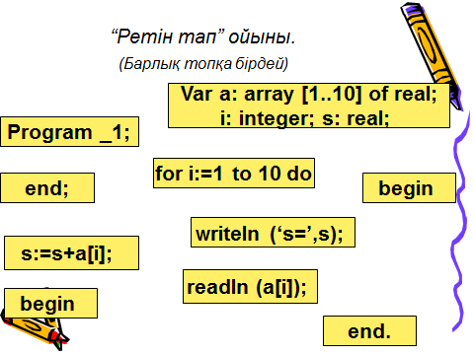
1- тапсырма. Мағынаны ажырату

Slide 11
“Ретін тап” ойыны. (Барлық топқа бірдей)
Program _1;
Var a: array [1..10] of real; i: integer; s: real;
begin
for i:=1 to 10 do
begin
readln (a[i]);
s:=s+a[i];
end;
writeln (‘s=’,s);
end.

Slide 12
2 – тапсырма. А кестесінің элементтері қосындысын анықтау керек.
1 | 2 | 3 | 4 | 5
5,5 | 4,5 | -8 | 14 | 9
Берілген: 5 элементтен тұратын А кестесі
Қажет: S – элементтер қосындысы
Байланыс: S = S + кезекті қосылғыш A[I]

Slide 13
Математикалық жазылуы :
S:=0
І =1 І =2 І =3 І =4 І =5
А[1] =5,5 А[2] =4,5 А[2] = - 8 А[2] = 14 А[2] = 9
S:= S+А[1]= S:= S+А[2]= S:= S+А[3]= S:= S+А[4]= S:= S+А[5]=
0+5,5=5,5 5,5+4,5=10 10+(-8)=2 2+14=16 16+9=25
S:=25
Алгоритмі:
алг қосынды (арг нақ кес А[1:5], нәт нақ S)
басы бүт І
S:=0
үшін І бастап 1 дейін 5
цб
енгізу А[І]
S:= S+А[І]
цс
шығару S
соңы
Программасы:
program _1;
var a: array [1..5] of real;
i: integer; s: real;
begin
for i:=1 to 5 do
begin
readln (a[i]);
s:=s+a[i];
end;
writeln (‘s=’,s);
end.

Slide 14
3-тапсырма. Кім жылдам?
R | E | A | D | R | O | F
I | F | B | N | E | H | T
E | L | E | E | S | L | E
T | A | G | R | W | E | C
I | E | I | E | H | N | H
R | R | N | P | I | D | A
W | T | A | E | L | E | R

Slide 15

Рефлексия

Slide 16



Сабақты қорытындылау,
оқушыларды бағалау

Slide 17
Үй тапсырмасын беру 1. Оқулықтағы жаңа тақырыпты қйталап келу. 2. Бір өлшемді массивтің оң және теріс элементтерінің қосындысын табу программасы.

